Slide 1
Sopeutumisen tietoisku 23.2.2021
Katriina Virtanen
Pirkanmaan ELY-keskus

Slide 2
Hillinnällä vaikutetaan ilmastonmuutoksen syihin.
Sopeutumisella vaikutetaan ilmastonmuutoksen seurauksiin.
Molemmissa tavoitteena toimiva yhteiskunta, jossa ilmastonmuutoksen luomat negatiiviset vaikutukset ovat mahdollisimman pieniä ja positiivisiin mahdollisuuksiin tartutaan.
Hillintä ja sopeutuminen – eri keinot, sama tavoite

Slide 3
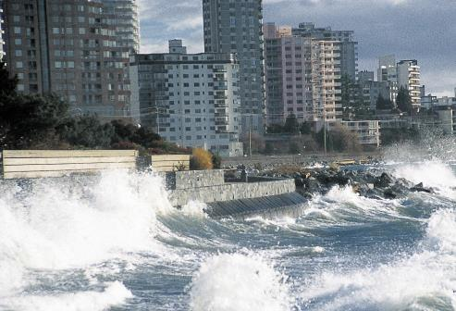
Sopeutumisen tavoitteet
Hillintätoimista huolimatta ilmasto lämpenee ja siitä aiheutuu erilaisia laajoja vaikutuksia yhteiskuntaan.
Sopeutumisella vahvistetaan yhteiskunnan kykyä sopeutua ilmastossa tapahtuviin muutoksiin ja hallita niihin liittyvät riskit.
Sopeutumisella pyritään pienentämään haitallisia vaikutuksia ja tarttua mahdollisiin hyötyihin
https://www.sfu.ca/climatechange/pics-sfu/initiative/hazard-change-caused-by-climate-change.html

Slide 4
Mistä tänään puhutaan
Aloitus, valmistautuminen
Ilmaston-muutoksen vaikutusten tunnistaminen
Sopeutumisen toimenpiteiden kehittäminen ja valinta
Toimenpiteiden toteuttaminen
Seuranta ja arviointi
Ilmastonmuutoksen vaikutusten tunnistaminen ja riskien arviointi
Sopeutumisen toimenpiteiden kehittäminen
Esimerkkeinä kulkee ELY-keskuksen tulvakartoitus- ja vesihuollon tehtävät

Slide 5
Mihin ilmastoriskit voivat vaikuttaa?

Slide 6
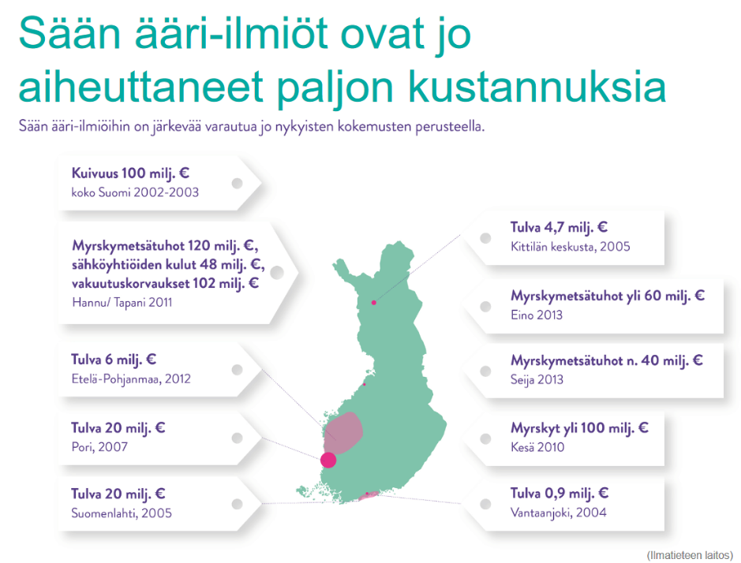

Slide 7
(Ilmatieteenlaitos)

Slide 8
Ilmaston-muutoksen seurauksena Suomessa…
Lumipeite ja routa vähenevät. Lauhojen ja sateisten talvien aikana maaperä on märkä ja sen kantavuus huono.
Lämpötila nousee Suomessa enemmän ja nopeammin kuin maapallolla keskimäärin. Etenkin talvilämpötilat nousevat. Hellejaksot yleistyvät ja pidentyvät.
Myrskytuulissa voi tapahtua muutoksia. Myrskytuulten arvioidaan voimistuvan etenkin meri- ja rannikkoalueilla.
Itämeren pinnankorkeus nousee ja jääpeite supistuu.
Sademäärät kasvavat etenkin talvella. Rankkasateet lisääntyvät kesällä.
www.ilmasto-opas.fi

Slide 9
Ilmastonmuutokseen sopeutuminen on riskien hallintaa

Slide 10
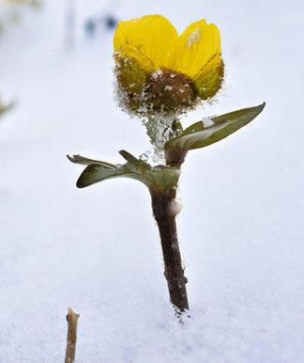
Ilmastonmuutos tuo monenlaisia riskejä
Ilmastoriski on jo olemassa oleva riski, jonka yleisyyteen, laajuuteen tai ajoittumiseen ilmastonmuutos vaikuttaa.
Ilmastonmuutos myös tuo uusia riskejä, joita ei ole alueella aiemmin ehkä koettu
Osa riskeistä ovat nopeasti ja toiset hitaasti kehittyviä.
Rankkasade tulee nopeasti, muutokset rankkasateiden yleisyyteen ja voimakkuuteen hitaammin
Lumileinikki (Ranunculus nivalis)
https://www.helsinki.fi/en/news/science-news/changes-in-snow-coverage-threatens-biodiversity-of-arctic-nature

Slide 11
Lähde: Ilmatieteen laitos

Slide 12
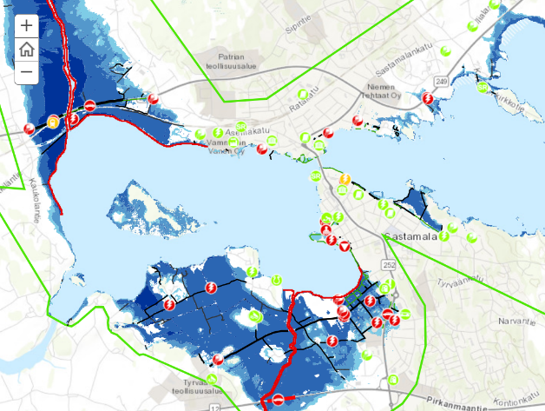
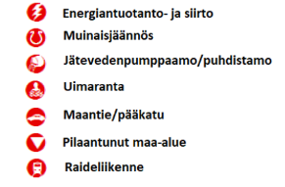
Iso-Kuloveden tulvakartoitus
Pirkanmaan ELY-keskuksen Iso-Kuloveden tulvakartoitus Sastamalassa, 1/1000a tulva
Tarkasteltu monipuolisesti haavoittuvuutta tulville
Kartalla esitetty tulvalle altistuvia kohteita sekä pelastustöiden tai evakuointien kannalta tärkeitä kohteita
Olemassa olevan tiedon käyttöönotto: Tiedon keräyksessä käytetty mm. YLVAa DigiRoadia
Tulvadirektiivin mukaiset 1/100a tulvariskikartoitukset kuuluvat ELY-keskuksen tehtäviin, mutta mahdollisuus myös ennakoivampaan tarkasteluun
Notes:
http://ely.maps.arcgis.com/apps/MapJournal/index.html?appid=3438d0d6582a460ebc5648d78c2da9f9

Slide 13
Haavoittuvuus,
Esim. ikä, varallisuustaso, luontoympäristö, maatalous, infrastruktuuri
Sää- ja ilmastoriski
Vaaratekijä,
Esim. myrsky, tulva, kuivuus, hellejaksot, nollapistepäivät
Mahdolliset vaikutukset
Esim. taloudelliset kustannukset, terveysvaikutukset, luonnon monimuotoisuuden häviäminen
Altistuminen,
Esim. tulvariskialueella asuminen, lämpösaarekkeet, pohjavesialue
Sieto-raportin grafiikkaa mukaillen

Slide 14
Riskiin vaikuttavat tekijät
Vaaratekijä
Fyysinen tapahtuma, johon ilmastonmuutos vaikuttaa tai ilmastonmuutoksen vaikutukset talouteen, lainsäädäntöön yms.
Esim. tulva, keskilämpötilan nousu.
Altistuminen
Mikä arvo vaaratekijälle altistuu, mitkä tekijät vaikuttavat altistumiseen
Tulvariskialue, tiiviistä kaupunkirakenteesta aiheutuva lämpösaarekeilmiö.
Haavoittuvuus
Kuinka herkkä arvo on ilmastonmuutoksen vaikutuksille ja kuinka hyvin pystytään ennakoimaan riskejä ja reagoimaan niihin.

Slide 15
Mitä voi tapahtua?
Vaaratekijä,
Esim. myrsky, tulva, kuivuus, hellejaksot, nollapistepäivät
Vaaratekijä on fyysinen tapahtuma – ei välttämättä johda vaikutuksiin
Myrsky keskellä valtamerta on vaaratekijä, mutta ei johda vaikutuksiin → ei ole vielä riski.
Vaaratekijään ei usein voida vaikuttaa – altistumiseen ja haavoittuvuuteen voidaan.
Ilmastonmuutos aiheuttaa ensisijaisia vaaratekijöitä ja niistä aiheutuvia vaikutusketjuja
Photo by Barth Bailey on Unsplash

Slide 16
Iso-Kuloveden tulvakartoitus
Vaaratekijä,
Esim. myrsky, tulva, kuivuus, hellejaksot, nollapistepäivät
Pirkanmaan ELY-keskuksen Iso-Kuloveden tulvakartoitus Sastamalassa, 1/1000a tulva
Tulvadirektiivin mukaiset 1/100a tulvariskikartoitukset kuuluvat ELY-keskuksen tehtäviin, mutta mahdollisuus myös ennakoivampaan tarkasteluun
Ilmastonmuutos vaikuttaa tulvien ajoittumiseen ja laajuuteen
Notes:
http://ely.maps.arcgis.com/apps/MapJournal/index.html?appid=3438d0d6582a460ebc5648d78c2da9f9

Slide 17
Vaaratekijöiden tunnistaminen
Vaaratekijä,
Esim. myrsky, tulva, kuivuus, hellejaksot, nollapistepäivät
Mitä vaaratekijöitä on jo koettu?
Ilmastonmuutos tulee lisäämään joidenkin vaaratekijöiden laajuutta ja yleisyyttä
Kokemukseen katsomisen lisäksi täytyy myös ennakoida tulevaisuuden uhkia.
Mistä löytyy lisätietoa tulevaisuuden vaaratekijöistä?
Ilmatieteenlaitos: Ilmasto-opas, SUOMI-hanke, Finscapes-hanke
Valtioneuvoston SIETO-raportti
Climate-ADAPT Finland
Kansallinen riskiarvio 2018
Alueelliset riskiarviot

Slide 18
Vaaratekijöiden luokittelu toistuvuuden perusteella - vesihuollon esimerkki
Vaaratekijä,
Esim. myrsky, tulva, kuivuus, hellejaksot, nollapistepäivät
Toistuvuus | Esimerkki
Yksittäiset, toistuvat ilmiöt
Jatkuvat, kestävät muutokset
Tulvat, rankkasateet, tulvista aiheutuva talousveden saastuminen, kuivuusjaksot
Varautuminen
Keskilämpötilannousu, toimintaympäristön muutos, keskisademäärän muutos
Sopeutuminen
Brooks, 2013

Slide 19
Haavoittuvuus,
Esim. ikä, varallisuustaso, luontoympäristö, maatalous, infrastruktuuri
Sää- ja ilmastoriski
Vaaratekijä,
Esim. myrsky, tulva, kuivuus, hellejaksot, nollapistepäivät
Mahdolliset vaikutukset
Esim. taloudelliset kustannukset, terveysvaikutukset, luonnon monimuotoisuuden häviäminen
Altistuminen,
Esim. tulvariskialueella asuminen, lämpösaarekkeet, pohjavesialue
Sieto-raportin grafiikkaa mukaillen

Slide 20
Mitä vaaratekijälle altistuu?
Arvojen tunnistaminen ja sijoittuminen olennaista.
Ilmastonmuutos voi siirtää tai laajentaa vaaratekijöiden vaikutusaluetta – johtaa altistuvien alueiden siirtymiseen.
Työn tavoitteet ohjaavat altistumisen ja arvojen tunnistamisessa
Eri vastuualueilla ja eri tehtävissä suojeltava arvo vaihtelee.
Altistuvien arvojen tunnistaminen voi olla itsestään selvää, mutta silti tärkeä askel. Joskus arvoja täytyy priorisoida ja sopeutumiskeinojen kehitys helpottuu jos altistuminen on selkeästi tunnistettu.
Esim. onko sopeutumiskeinoja kehittämisessä tärkeämpää suojella luonnon monimuotoisuutta vai maatalouden kannattavuutta?
Altistuminen,
Esim. tulvariskialueella asuminen, lämpösaarekkeet, pohjavesialue
Photo by Chris Gallagher on Unsplash

Slide 21
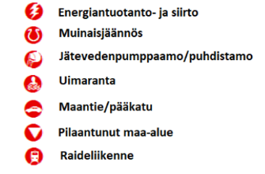
Iso-Kuloveden tulvakartoitus
Altistuminen,
Esim. tulvariskialueella asuminen, lämpösaarekkeet, pohjavesialue
Kartoitettu, mitkä alueet ja kohteet altistuvat tulville.
Mahdollistaa myös vaikutusketjujen tunnistamisen – esim. maantien katkeamisella vaikutuksia yrityksiin ja logistiikkaan.
Notes:
http://ely.maps.arcgis.com/apps/MapJournal/index.html?appid=3438d0d6582a460ebc5648d78c2da9f9

Slide 22
Altistumisen tunnistaminen ja ryhmittely – vesihuollon esimerkki
Altistuminen,
Esim. tulvariskialueella asuminen, lämpösaarekkeet, pohjavesialue
Tunnistettu arvoryhmä | Esimerkki
Ihmisten terveys ja hyvinvointi
Yhteiskunnan toiminnot
Rakennettu ympäristö
Talous
Luonto
Vedenkäyttäjien terveys
1
2
Vesihuollon toimivuus (esim. sairaalat)
4
Puhdistamot, putkisto
5
Vedenkäyttäjien talous, laitokset
3
Vesistöjen hyvä tila

Slide 23
Mille vaaratekijälle arvo altistuu
Altistuminen,
Esim. tulvariskialueella asuminen, lämpösaarekkeet, pohjavesialue
 | Vaaratekijä
Arvot | Toiminta-ympäristön muutos | Helle, lämpötilan nousu ja kuivuus | Sadannan lisääntyminen, tulvat, talousveden saastuminen
Vedenkäyttäjien terveys
Vesihuollon toimivuus
Vesistöjen hyvä tila
Altistumisen määrä | Altistumisen määrä
Korkea
Keskitaso
Matala
Ei altistumista

Slide 24
Haavoittuvuus,
Esim. ikä, varallisuustaso, luontoympäristö, maatalous, infrastruktuuri
Sää- ja ilmastoriski
Vaaratekijä,
Esim. myrsky, tulva, kuivuus, hellejaksot, nollapistepäivät
Mahdolliset vaikutukset
Esim. taloudelliset kustannukset, terveysvaikutukset, luonnon monimuotoisuuden häviäminen
Altistuminen,
Esim. tulvariskialueella asuminen, lämpösaarekkeet, pohjavesialue
Sieto-raportin grafiikkaa mukaillen

Slide 25
Haavoittuvuus
Vaikka altistumisen taso ja vaaratekijä ovat täysin samat, arvon haavoittuvuus muuttaa vaikutuksia.
Haavoittuvuus riippuu vaaratekijästä ja sille altistuvasta ”arvosta”
Lisääntyvä katupöly haittaa astmaatikkoja, mutta helle taas ei vaikuta heihin erityisen vakavasti
Kyky ennakoida vaaratekijöitä ja varautua ja sopeutua niihin vähentää haavoittuvuutta.
Haavoittuvuus,
Esim. ikä, varallisuustaso, luontoympäristö, maatalous, infrastruktuuri
Photo by Maria Vojtovicova on Unsplash

Slide 26
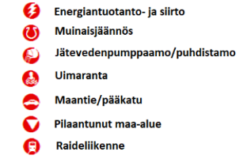
Iso-Kuloveden tulvakartoitus
Haavoittuvuus,
Esim. ikä, varallisuustaso, luontoympäristö, maatalous, infrastruktuuri
Tarkasteltu monipuolisesti haavoittuvuutta tulville
Kartalla esitetty tulvalle altistuvia kohteita sekä pelastustöiden tai evakuointien kannalta tärkeitä kohteita: esim. koulut ja palolaitokset, jotka ovat tulva-alueen ulkopuolella
Notes:
http://ely.maps.arcgis.com/apps/MapJournal/index.html?appid=3438d0d6582a460ebc5648d78c2da9f9

Slide 27
Haavoittuvuuden tunnistaminen ja arviointi
Haavoittuvuuden arviointi haastavaa:
Karkea arviointi, esim. matala, keskitaso, korkea haavoittuvuus
Indikaattorit
Kuvaus haavoittuvuuteen vaikuttavista tekijöistä
Haavoittuvuus,
Esim. ikä, varallisuustaso, luontoympäristö, maatalous, infrastruktuuri

Slide 28
Haavoittuvuuden kuvaaminen – vesihuollon esimerkki
 | Vaaratekijä
Altistuminen |  | Sadannan lisääntyminen, tulvat, talousveden saastuminen | Helle, lämpötilan nousu ja kuivuus
 | Vedenkäyttäjien terveys
 | Vesihuollon toimivuus
Alueella sijaitsee vanhainkoti.
Suuri osa vedenkäyttäjistä riippuvaisia omasta kaivosta.
Vesihuoltolaitoksen riskien hallintasuunnitelma ei ajantasainen.
Vedenjakelun kantaverkoston huono kunto.
Haavoittuvuus,
Esim. ikä, varallisuustaso, luontoympäristö, maatalous, infrastruktuuri

Slide 29
Sopeutumisen toimenpiteiden kehittäminen ja valinta

Slide 30
Sopeutumiskeinojen kehittäminen
Vaaratekijöihin vaikein vaikuttaa?
Äkillisiin vaaratekijöihin varaudutaan jo ja niitä voidaan joissain tehtävissä minimoida
Kun vaaratekijöiden yleisyydet ja laajuudet muuttuvat, täytyykö varautumiskeinojen muuttua?
Jatkuviin vaaratekijöihin vaikea vaikuttaa
Altistumista voidaan usein pienentää
Fyysiseen altistumiseen voidaan vaikuttaa esim. vedenpidätys vihrealueilla (kaupunkialue ei altistu hulevesille) tai vaikka puiden istuttamisella leikkipuistoihin (pienentää lapsien altistumista helteelle)
Vähemmän konkreettisille vaaratekijöille altistuminen on vaikeampi kysymys
Haavoittuvuuteen vaikuttaminen usein helpointa
Riskitietoisuuden lisääminen on ensimmäinen askel – täytyy tunnistaa mihin sopeudutaan

Slide 31
Riskin tunnistaminen jälkeen on mahdollista tunnistaa mihin voidaan vaikuttaa
 | Vaaratekijä
Altistuminen |  | Sadannan lisääntyminen, tulvat, talousveden saastuminen | Helle, lämpötilan nousu ja kuivuus
 | Vedenkäyttäjien terveys | Alueella sijaitsee vanhainkoti | Suuri osa vedenkäyttäjistä riippuvaisia omasta kaivosta
 | Vesihuollon toimivuus | Vesihuoltolaitoksen riskien hallintasuunnitelma ei ajantasainen | Vedenjakelun kantaverkoston huono kunto

Slide 32
Mihin riskiin kannattaa keskittyä?
Jotkut riskit ovat hyvin todennäköisiä, mutta niiden vaikutukset pieniä (esim. rankkasateet)
Jotkut riskit ovat hyvin laajoja, mutta epätodennäköisiä (esim. suuri maanvyörymä)
Riskin vaikutusten arvottaminen – mitkä vaikutukset ovat hyväksyttäviä ja mitkä täytyy priorisoida?

Slide 33
Sopeutumiskeinojen valinta
Monet sopeutumisen ja riskienhallinnan toimenpiteet ovat keinoja, jotka ovat jo käytössä – joskus tarvitaan vain pieniä muutoksia.
Esim. Kuntaliiton hulevesioppaassa on mitoituksiin lisätty 20% ilmastonmuutoksen vaikutuksia ennakoiden.
Yhteistyö eri toimijoiden ja vastuualueiden välillä olennaista!
Ilmastonmuutoksen vaikutuksiin liittyy paljon epävarmuuksia – tarkkoja vaikutuksia vaikea ennakoida
Sopeutumisen keinojen täytyy mahdollisuuksien olla win-win –keinoja (hyödyllisiä kaikissa ilmastoskenaarioissa), peruttavia tai joustavia.
Pystytäänkö arvioimaan taloudellinen hyöty?
Yhteys varautumiseen tärkeä – molempia tarvitaan ja tukevat toisiaan!

Slide 34
Mistä löytää esimerkkejä ja inspiraatiota?
Esimerkkejä Ruotsista: klimatanpassning.se/exempel
Esimerkkejä Euroopasta: Climate ADAPT

Slide 35
Kiitos!
Katriina Virtanen
katriina.virtanen@ely-keskus.fi

Slide 36
Kiitos!
Kommenttikierros 28.2. saakka
Tietoiskut keväällä
18.3. Kaavoituksen ilmastokysymykset, KILVA-checklist
Kiertotalous
Tiekarttatiimiin saa olla vapaasti yhteydessä ilmastokysymyksissä!

